Slide 1
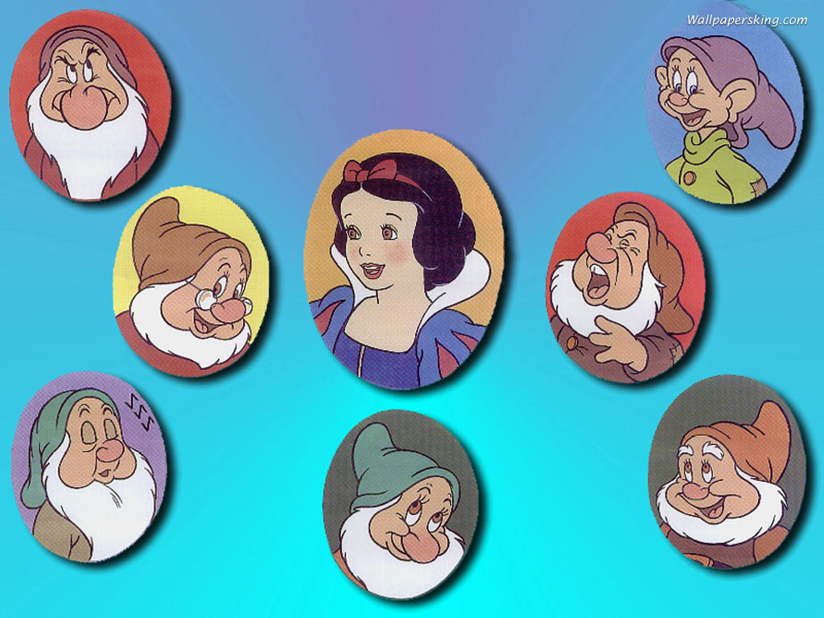
还记得他们吗？
七颗钻石
列夫·托尔斯泰

Slide 3
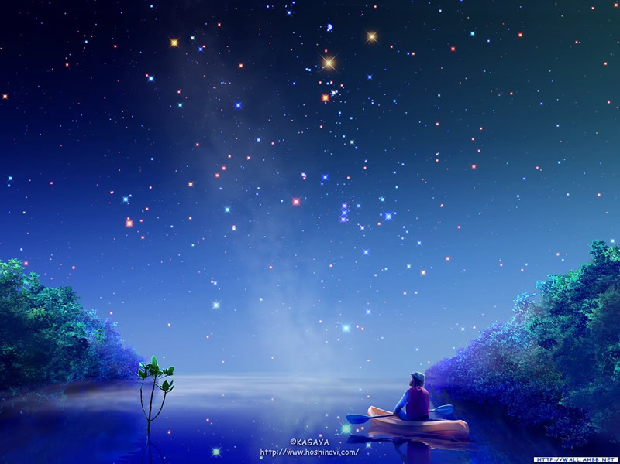
童话，是儿童文学的一种。这种作品通过丰富的想象、幻想和夸张来塑造形象，反映生活，对儿童进行思想教育。语言通俗、生动，故事情节往往离奇曲折，引人入胜。童话又往往采用拟人的方法，让整个大自然以及家具、玩具都赋予生命，注入思想感情，使它们人格化。

Slide 4
七颗钻石
列夫 • 托尔斯泰

Slide 5
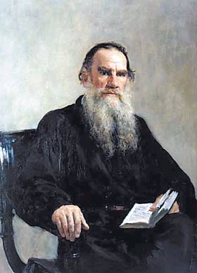
亲近作者
列夫·托尔斯泰：19世纪俄国最伟大的作家！作品：《复活》、《战争与和平》、《安娜·卡列尼娜》
他可是位了不起的大作家！

Slide 6
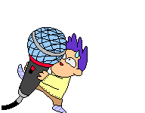
展示自己
如果电视台来我们中学招聘少儿节目的主持人，要求就是给现场的小观众讲《七颗钻石》这则童话故事。
你能用简洁的语言为大家讲述这个故事吗？勇敢一点！你能行！

Slide 7
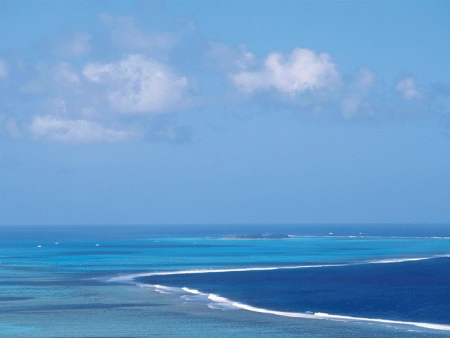
思考交流：
1、童话中水罐和罐内经历了怎样
的变化过程？
2、这些神奇的变化是在人物什么
行动后发生的？作者为什么把水罐
写得这么神奇呢？

Slide 8
神奇
变出了水
变成了星星
为生病的母亲找水
爱 心
小姑娘把水让给过路人喝
将水省给母亲喝
变得端端正正
木的变成银的
银的变成金的
母亲让水给小姑娘喝
倒水给小狗喝

Slide 9
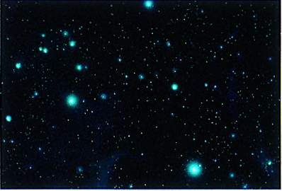
愿爱心像大熊星座一样在人们需要的时候，普照人间，温暖人间！

Slide 10
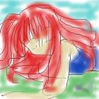
大胆想象
练一练
童话中说：“小姑娘哪儿也找不到水，累得倒在草地上睡着了。”如果小姑娘这时候做了一个梦，她会做一个什么样的梦呢？
发挥你的想象说说梦中的情景。

Slide 11
爱心故事
动听的歌曲里动人的故事 1999年10月3日，本该愉快的假日里，一个幸福的三口之家在高高的缆车上放飞他们的欢笑，欣赏着被枫叶染红的峡谷美景。就在这时，缆车突然间离开了缆索，急速地坠落。十几条生命一瞬间就要消失了。就在缆车坠地的一刹那，父母用双手奋力托起了年仅2岁的孩子。父母双双遇难了，而他们却用双手托起了孩子的重生。这个孩子叫潘子洁。韩红把孩子接到家里做自己的儿子，就这样韩红当了一个未婚妈妈。每年到了孩子父母的遇难日子，韩红总带着孩子去他亲生父母的坟前祭拜他们，每次看到孩子那副伤心的样子，就感到心酸，于是发誓要把孩子抚养成人，重新给他一个温暖的家。然后，韩红写下了《天亮了》这首歌。

Slide 12
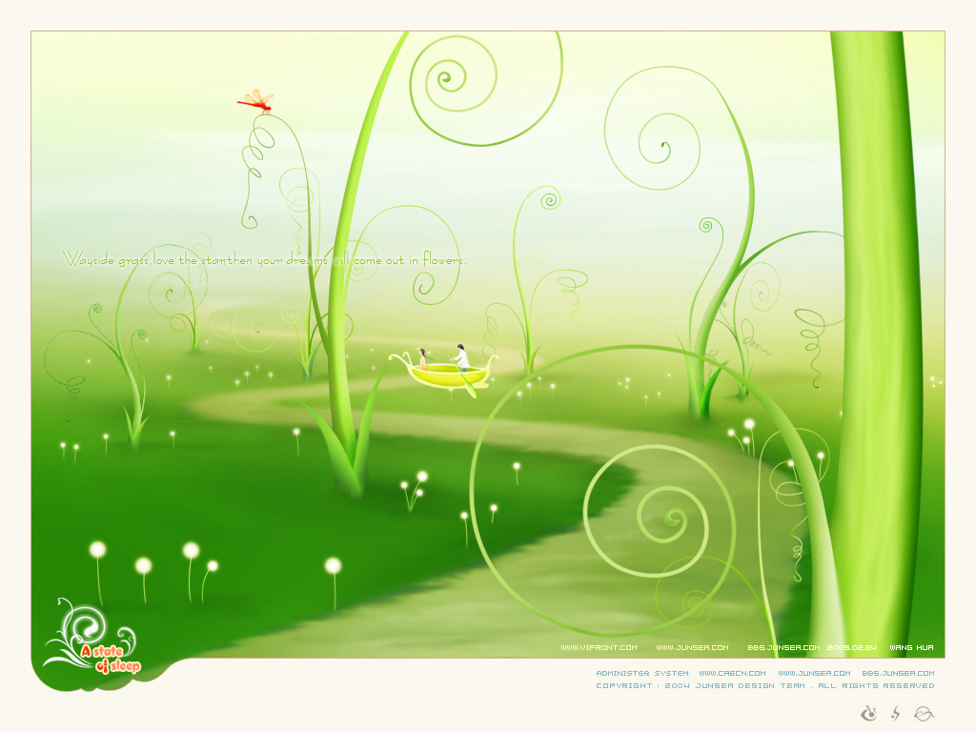
品一品
在这个故事里，爱心体现在
哪里？爱心创造了什么奇迹？

Slide 13
关注盐城 热爱家乡
这是一个真实的故事，故事里的女孩叫徐秀娟。她从小爱鹤，跟随父亲在扎龙养鹤。1986年，盐城丹顶鹤自然保护区刚成立不久，她应邀到盐城，帮助那里的工作人员进行人工孵化丹顶鹤的工作。可是，在一个风雨交加的黑夜，她为了拯救一只受伤的丹顶鹤，不幸落水身亡。那一年，她年仅24岁。hflash_swf_14-4558.swf

Slide 14
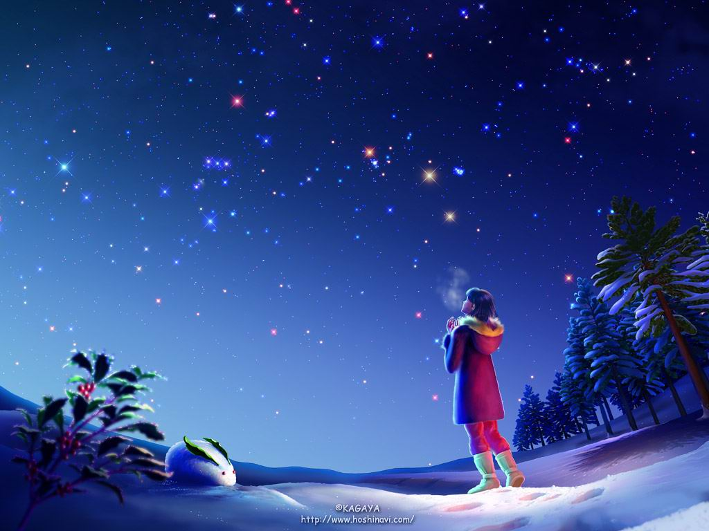
说说你准备的爱心故事！

Slide 15
让我们用爱的箴言结束这堂课。
请以“从这里，我懂得了……”的句式写出你的感想。

Slide 16
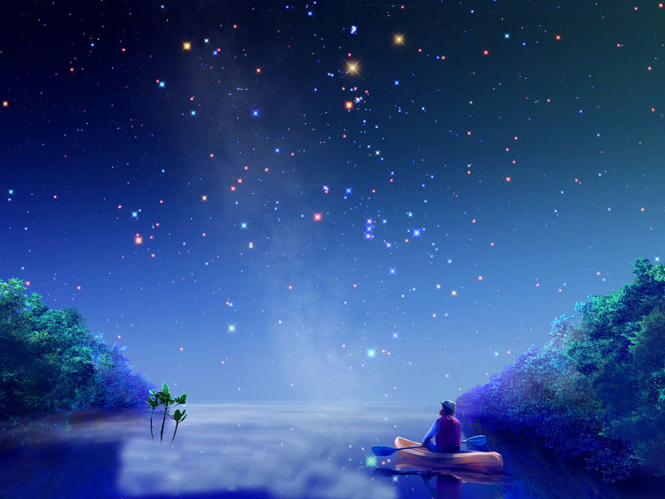
从这里,我懂得了:爱心是一片照射在冬日的阳光，使贫病交加的人感到人间的温暖。
心的领悟
爱的箴言
从这里,我懂得了:爱心是一座连接你我的桥梁，使人们之间的距离缩短。
从这里,我懂得了:爱心是一泓出现在沙漠的泉水，使长途跋涉的人品味到滋润甘甜。

